Slide 1
A ESCRITA NAS AULAS DE BIOLOGIA

Slide 2
CECÍLIA MEIRELES, 1963In "Poesia Completa", Ed. Nova Aguilar, Rio de Janeiro, 1993, pg. 1403
Para que a escrita seja legível,
é preciso dispor os instrumentos,
exercitar a mão,
conhecer todos os caracteres.
Mas para começar a dizer
alguma coisa que valha a pena,
é preciso conhecer todos os sentidos
de todos os caracteres,
e ter experimentado em si próprio
todos esses sentidos,
e ter observado no mundo
e no transmundo
todos os resultados dessas experiências.

Slide 3
FOCO NA LÍNGUA
ÊNFASE NAS REGRAS GRAMATICAIS E NO VOCABULÁRIO
O TEXTO É UM CODIFICAÇÃO DO ESCRITOR E SERÁ DECODIFICADO PELO LEITOR
O QUE ESTÁ ESCRITO DEVE SER ENTENDIDO

Slide 4
FOCO NO ESCRITOR
ÊNFASE NA ESCRITA COMO REPRESENTAÇÃO DO PENSAMENTO DO AUTOR
O TEXTO É UM PRODUTO DO PENSAMENTO (REPRESENTAÇÃO MENTAL DO ESCRITOR)
A ESCRITA É A ATIVIDADE QUE EXPRESSA O PENSAMENTO
NÃO LEVA EM CONTA A EXPERIÊNCIA DO LEITOR

Slide 5
FOCO NA INTERAÇÃO
EXIGE ATIVAÇÃO DO CONHECIMENTO DO LEITOR
O ESCRITOR PENSA NO QUE VAI ESCREVER
O ESCRITOR LÊ, PENSA, RELÊ, REESCREVE
O LEITOR É LEVADO EM CONSIDERAÇÃO

Slide 6
ATIVIDADE
PARA QUEM É O TEXTO?
QUAL O OBJETIVO DO TEXTO?
QUEM ESCREVEU?
QUANDO ESCREVEU?

Slide 7
TEXTO 1
" - Você já ouviu falar do Dodô?
- Quais características desse animal que te chamam atenção?
- Ele se parece com algum outro animal que você conhece?
O Dodô é uma ave que já deixou de existir (se extinguiu) ha bastante tempo, mais de 400 anos atrás. Quando vivo, habitava ilhas próximas à região de Madagascar. Antes da chegada dos humanos nesse ilha, eles viviam sem predadores e se tornaram numerosos. Porém, devido ao seu tamanho e peso, não conseguiam correr, voar ou se esconder. Por isso, eram capturados facilmente, até que deixaram de existir.“

Slide 8
TEXTO 2
O Dodô é uma ave que foi extinta por volta de 1700, devido a caça excessiva feita por navegadores holandeses para alimentação; elas eram muito predadas devido a sua incapacidade de voo.
Essas aves eram endêmicas das Ilhas Maurício, no oceano Índico. A sua extinção poucos anos após seu descobrimento - cerca de 100 anos - chamou atenção para um problema importante, e que na época era desconhecido: o extermínio por completo de uma espécie pela ação humana, que causou um severo desequilíbrio ambiental nas Ilhas Maurício.

Slide 9
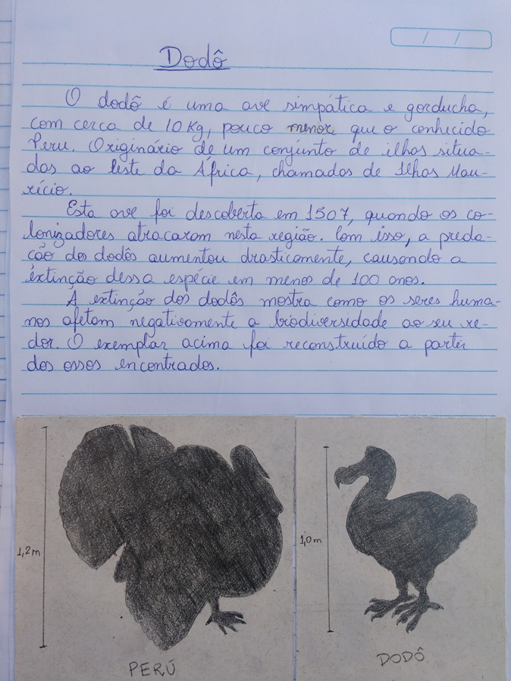
TEXTO 3

Slide 10
TEXTO E DISCURSO

Slide 11
TEXTO E DISCURSO
TEXTO – aquilo que a gente escreve/fala.
DISCURSO – sentido que construímos a partir do que está escrito/falado. É dinâmico, criamos sentido o tempo todo.
Discurso é o texto em atividade comunicativa; vindo a público e se realizando.

Slide 12
ATIVAÇÃO DE CONHECIMENTOS
A ESCRITA ATIVA CONHECIMENTOS:
LINGUÍSTICOS: ortografia, gramática, léxico.
ENCICLOPÉDICOS: científicos
DE TEXTOS: modelos e tipos.
INTERACIONAIS: reconhece intenções, quantidade de informações, reconhece a variante linguística, reconhece o gênero

Slide 13
ATIVAÇÃO DE CONHECIMENTOS
Você comeu uma maçã. O que irá acontecer com ela dentro do seu corpo?

Slide 14
ATIVAÇÃO DE CONHECIMENTOS
Primeiro texto
Primeiro a pessoa lava a maçã e em seguida a pessoa coloca ela na boca, morde e mastiga, tritura. Em seguida a maçã passa pela garganta e vai para o estômago e em seguida espalha energia pelo corpo. Em seguida passa pelo intestino delgado, depois pelo ânus e sai em forma de fezes e em seguida vai para o esgoto e depois para o rio.

Slide 15
ATIVAÇÃO DE CONHECIMENTOS
Primeiro texto
Primeiro a pessoa lava a maçã e em seguida a pessoa coloca ela na boca, morde e mastiga, tritura. Em seguida a maçã passa pela garganta e vai para o estômago e em seguida espalha energia pelo corpo. Em seguida passa pelo intestino delgado, depois pelo ânus e sai em forma de fezes e em seguida vai para o esgoto e depois para o rio.

Slide 16
ATIVAÇÃO DE CONHECIMENTOS
Segundo texto
Primeiro a maçã passa pela boca e na boca as glândulas salivares soltam saliva. Em seguida ela passa pela faringe e depois pelo esôfago. Depois ela vai para o estômago e para o intestino delgado. No intestino delgado os órgãos anexos soltam um líquido que ajuda a digerir. Em seguida a maçã vai para o intestino grosso e no final do intestino grosso a maçã vai para o reto. Do reto vai para o ânus e isso é chamado de sistema digestório.
.

Slide 17
ATIVAÇÃO DE CONHECIMENTOS
Segundo texto
Primeiro a maçã passa pela boca e na boca as glândulas salivares soltam saliva. Em seguida ela passa pela faringe e depois pelo esôfago. Depois ela vai para o estômago e para o intestino delgado. No intestino delgado os órgãos anexos soltam um líquido que ajuda a digerir. Em seguida a maçã vai para o intestino grosso e no final do intestino grosso a maçã vai para o reto. Do reto vai para o ânus e isso é chamado de sistema digestório.
.

Slide 18
ATIVAÇÃO DE CONHECIMENTOS
Terceiro Texto
No começo o caminho dos alimentos passa pela boca, que tem os dentes molares, incisivos e caninos que trituram o alimento e dentro da boca existe um líquido chamado saliva que vem das glândulas salivares. O alimento é mastigado e fica em pedaços menores, mas ainda o mesmo alimento. Essa é a transformação física. Depois de mastigado a saliva age para fazer a transformação química que é quando a saliva entra em contato com o alimento que está menor existe mais superfície de contato. Depois o alimento passa pela faringe que decide a divisão de sistema digestório e o respiratório. Em seguida o alimento vai para o esôfago que faz um movimento chamado movimento peristáltico que empurra o alimento para o estômago. No estômago o alimento faz também o processo físico e químico. Existe uma substância chamada protease que só age com as proteínas. Junto com a protease tem o suco gástrico e os dois juntos digerem as proteínas. Em seguida vai para o intestino_delgado. Nele os órgãos anexos, fígado e pâncreas, soltam um líquido chamado bile, que vem do fígado, e o suco pancreático, que vem do pâncreas. Os dois líquidos juntos agem com a lipase, a bile quebrando e o suco pancreático digerindo. Ainda no intestino_delgado tem a superfície de contato maior com a superfície de contato ondulado e nessa superfície essa ondulação puxa os nutrientes para o sangue. Em seguida, vai para o intestino_grosso que puxa os restos de nutrientes e armazena as fezes e puxa a água das fezes endurecendo elas. Em seguida as fezes vão passar pelo reto e, em seguida, as fezes vão sair pelo ânus.

Slide 19
ATIVAÇÃO DE CONHECIMENTOS
Terceiro Texto
No começo o caminho dos alimentos passa pela boca, que tem os dentes molares, incisivos e caninos que trituram o alimento e dentro da boca existe um líquido chamado saliva que vem das glândulas salivares. O alimento é mastigado e fica em pedaços menores, mas ainda o mesmo alimento. Essa é a transformação física. Depois de mastigado a saliva age para fazer a transformação química que é quando a saliva entra em contato com o alimento que está menor existe mais superfície de contato. Depois o alimento passa pela faringe que decide a divisão de sistema digestório e o respiratório. Em seguida o alimento vai para o esôfago que faz um movimento chamado movimento peristáltico que empurra o alimento para o estômago. No estômago o alimento faz também o processo físico e químico. Existe uma substância chamada protease que só age com as proteínas. Junto com a protease tem o suco gástrico e os dois juntos digerem as proteínas. Em seguida vai para o intestino_delgado. Nele os órgãos anexos, fígado e pâncreas, soltam um líquido chamado bile, que vem do fígado, e o suco pancreático, que vem do pâncreas. Os dois líquidos juntos agem com a lipase, a bile quebrando e o suco pancreático digerindo. Ainda no intestino_delgado tem a superfície de contato maior com a superfície de contato ondulado e nessa superfície essa ondulação puxa os nutrientes para o sangue. Em seguida, vai para o intestino_grosso que puxa os restos de nutrientes e armazena as fezes e puxa a água das fezes endurecendo elas. Em seguida as fezes vão passar pelo reto e, em seguida, as fezes vão sair pelo ânus.

Slide 20
CARACTERÍSTICAS DO BOM TEXTO
ICONICIDADE TEMPORAL – regras de temporalidade
CONTINUIDADE – o que eu digo agora tem a ver com que disse antes
PROGRESSÃO – acrescenta alguma coisa
NÃO CONTRADIÇÃO – o que se diz depois não pode ser contrario a o que se diz antes
RELAÇÃO – tem uma relação com as coisas do mundo (real ou imaginário)

Slide 21
AGOSTO DE 1964 (Ferreira Goulart)
Entre lojas de flores
e de sapatos, bares,
mercados, butiques,
viajo num ônibus
Estrada de Ferro-Leblon.
Volto do trabalho,
a noite em meio,
fatigado de mentiras.
O ônibus sacoleja.
Adeus, Rimbaud,
relógio de lilases,
concretismo,
neoconcretismo,
ficções da juventude,
adeus, que a vida
eu compro à vista
aos donos do mundo.
Ao peso dos impostos,
o verso sufoca,
a poesia agora
responde a inquérito
policial-militar.
Digo adeus à ilusão
mas não ao mundo.
Mas não à vida,
meu reduto e meu reino.
Do salário injusto,
da punição injusta,
da humilhação,
da tortura, do horror,
retiramos algo e com ele
construímos um artefato
um poema
uma bandeira

